Slide 1
Contemplazione delle sensazioni

Slide 2
Anālayo, Citazione da «From craving to liberation»
Il termine vedanā deriva dalla radice vid, il cui significato copre tanto quello di “sentire” che quello di “conoscere”. Vedanā si può pertanto intendere come rappresentante l’aspetto affettivo del processo cognitivo, il “come” dell’esperienza, per così dire. Nonostante vedanā abbia un forte impatto condizionante sulle emozioni, essa stessa non include le emozioni tra i suoi significati. Nel sistema filosofico dei discorsi più antichi, il concetto di “emozione” può forse trovare la sua più prossima controparte Pāli in citta. All’opposto, vedanā si riferisce semplicemente alle sensazioni, che sono uno degli elementi costituenti di fenomeni così complessi come le emozioni.
Come tale, vedanā sta in un’intima relazione con il contributo cognitivo fornito dalla “percezione”, sañña, poiché ciò che uno sente, quello percepisce.

Slide 3
Classificazione secondo la tonalità edonica
Mondane (sāmisa) | Non mondane (nirāmisa)
Piacevoli | Piacevoli
Spiacevoli | Spiacevoli
Neutre | Neutre

Slide 4
Classificazione secondo il contatto
Nate dal contatto visivo
Nate dal contatto auditivo
Nate dal contatto olfattivo
Nate dal contatto gustativo
Nate dal contatto tattile
Nate dal contatto mentale

Slide 5
Classificazione numerica
3 tipi (piacevole, spiacevole, neutra) x 6 tipi di contatto = 18
18 x 3 tempi (passato, presente, futuro) = 54
54 x 2 modalità (mondana, non mondana) = 108

Slide 6
Classificazione secondo il Saḷāyatanavibhaṅga sutta,
MN 137

Slide 7
Sensazioni piacevoli
Sensazioni piacevoli associate alla vita laica | «Quando uno considera un guadagno l’ottenimento di forme conoscibili dall’occhio che sono volute, desiderate, gradevoli, gratificanti ed associate con ciò che è mondano – oppure quando uno ricorda ciò che fu ottenuto in passato che è sfiorito, cessato e cambiato – sorge gioia. Questa gioia è chiamata gioia associata alla vita laica» Lo stesso per suoni, odori, sapori, oggetti del tatto, oggetti della mente
Sensazioni piacevoli associate alla rinuncia | “Quando, conoscendo l’impermanenza, il cambiamento, la dissoluzione e la cessazione delle forme, uno vede come è realmente con chiara saggezza che le forme sia nel passato che nel presente sono tutte impermanenti, sofferenza e soggette a cambiamento, sorge gioia. Questa gioia è chiamata gioia basata sulla rinuncia.” Lo stesso per suoni, odori, sapori, oggetti del tatto, oggetti della mente

Slide 8
Sensazioni spiacevoli
Sensazioni spiacevoli associate alla vita laica | «Quando uno considera un non guadagno la perdita di forme conoscibili dall’occhio che sono volute, desiderate, gradevoli, gratificanti ed associate con ciò che è mondano – oppure quando uno ricorda ciò che fu ottenuto in passato che è sfiorito, cessato e cambiato – sorge afflizione. Questa afflizione è chiamata afflizione associata alla vita laica» Lo stesso per suoni, odori, sapori, oggetti del tatto, oggetti della mente
Sensazioni spiacevoli associate alla rinuncia | «Quando, conoscendo l’impermanenza, il cambiamento, la dissoluzione e la cessazione delle forme, uno vede come è realmente con chiara saggezza che le forme sia nel passato che nel presente sono tutte impermanenti, sofferenza e soggette a cambiamento, uno genera il desiderio per la suprema liberazione così: ‘Quando potrò io entrare e dimorare in quella base in cui i nobili adesso entrano e dimorano?’ In colui che genera un tal desiderio per la liberazione suprema, sorge afflizione con quel desiderio come condizione. Questa afflizione è chiamata afflizione basata sulla rinuncia.”

Slide 9
Sensazioni neutre
Sensazioni neutre associate alla vita laica | Causate dal fatto che le caratteristiche dell’oggetto non sono preminenti e non generano sensazioni piacevoli o spiacevoli “Nel vedere una forma con gli occhi, sorge equanimità in una persona ordinaria stolta ed infatuata, in una persona ordinaria ignorante che non ha conquistato i propri limiti o conquistato i risultati (dell’azione) e che è cieca al pericolo. Una tale equanimità non trascende la forma; perciò, è chiamata equanimità basata sulla vita laica.”
Sensazioni neutre associate alla rinuncia | Causate da distacco ed equanimità nei confronti dell’oggetto che viene trasceso. “Quando, conoscendo l’impermanenza, il cambiamento, la dissoluzione e la cessazione delle forme, uno vede come è realmente con chiara saggezza che le forme sia nel passato che nel presente sono tutte impermanenti, sofferenza e soggette a cambiamento, sorge equanimità. Una tale equanimità trascende la forma; perciò è chiamata equanimità basata sulla rinuncia.”

Slide 10
Contemplazione della mente

Slide 11
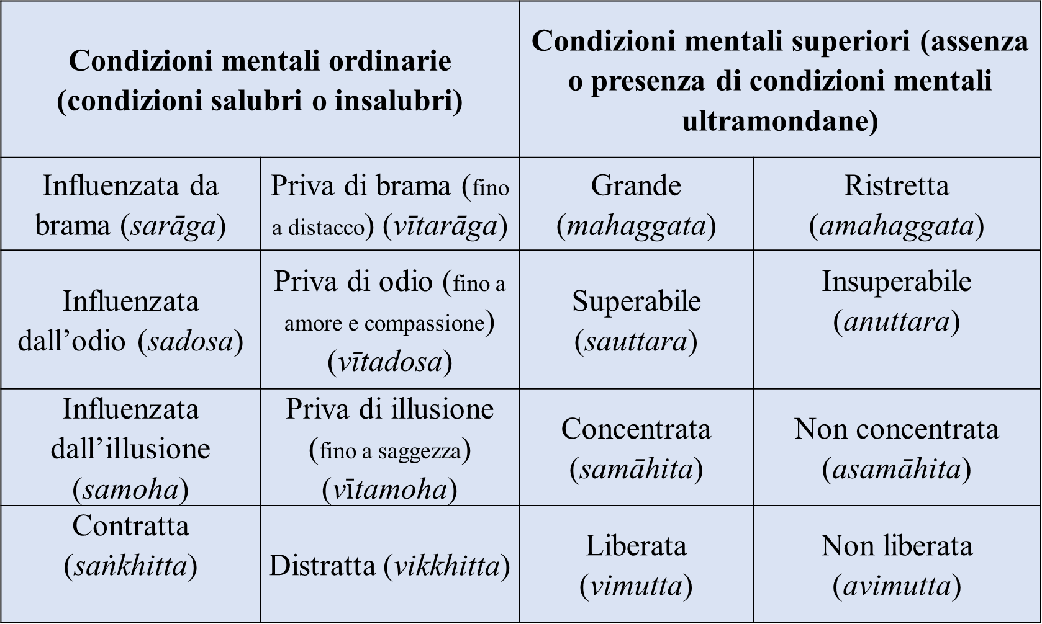
Condizioni mentali ordinarie (condizioni salubri o insalubri) |  | Condizioni mentali superiori (assenza o presenza di condizioni mentali ultramondane)
Influenzata da brama (sarāga) | Priva di brama (fino a distacco) (vītarāga) | Grande (mahaggata) | Ristretta (amahaggata)
Influenzata dall’odio (sadosa) | Priva di odio (fino a amore e compassione) (vītadosa) | Superabile (sauttara) | Insuperabile (anuttara)
Influenzata dall’illusione (samoha) | Priva di illusione (fino a saggezza) (v$ī$tamoha) | Concentrata (samāhita) | Non concentrata (asamāhita)
Contratta (saṅkhitta) | Distratta (vikkhitta) | Liberata (vimutta) | Non liberata (avimutta)

Slide 12
Kusala/akusala mūla
Akusala mūla
Kusala mūla
Rāga (lobha) (brama, lussuria)
Dosa (avversione, ira, malevolenza)
Moha (illusione, ignoranza)
Arāga (alobha) (rinuncia fino al distacco)
Adosa (benevolenza)
Amoha (saggezza)
Sono quelle condizioni che tramite la loro presenza determinano l’effettiva qualità morale di una volizione e della coscienza che vi è associata, in altre parole la qualità del karma

Slide 13
Dvedavitakkha sutta
MN 19
Pensieri insalubri
  Desiderio sensuale
  Malevolenza
  Crudeltà
«Questo conduce alla mia sventura, alla sventura altrui, alla sventura di entrambi; ostruisce la saggezza, causa difficoltà e conduce lontano dal Nibbāna»
Compito: eliminare
Pensieri salubri
  Rinuncia
  Benevolenza
  Compassione
«Questo non conduce alla mia sventura, alla sventura altrui, alla sventura di entrambi; aiuta la saggezza, non causa difficoltà e conduce al Nibbāna»
Compito: indulgervi stanca corpo e mente, quindi il compito è stabilizzare e calmare la mente

Slide 14
I cinque metodi del
Vitakkasaṇṭhāna sutta
1. «Prestare attenzione a qualche altro segno connesso con ciò che è salubre» (sostituire un pensiero con un altro)
2. «Esaminare il pericolo insito in questi pensieri»
3. «Tentare di dimenticare questi pensieri e non dare dar loro attenzione»
4. «Calmare la volizione riferita al pensiero» (esaminare la motivazione che sta alla base e calmarla)
5. «Con i denti stretti e la lingua premuta contro il palato, dovrebbe abbattere, confinare e schiacciare la mente con la mente»

Slide 15
I sette stadi della fusione dell’oro
Pietre resistenti e pezzi solidi eliminati con l’acqua: contaminazione più grossolane (addestramento etico)
Sabbia grossolana eliminata con l’acqua: eliminazione di desiderio, malevolenza e crudeltà; coltivazione di rinuncia, benevolenza e compassione
Sabbia sottile e terra nera eliminate con l’acqua: eliminazione di tutti i pensieri, aspirazioni e ricordi che hanno a che fare con la vita laica o la rinascita in paradisi
Eliminazione delle scorie simili all’oro tramite fusione nella fornace; si manifesta l’oro puro: Eliminazione anche dei pensieri salubri che hanno a che fare con il Dharma
L’oro puro non è ancora duttile e brillante, deve passare attraverso un’altra fusione: La mente non è ancora duttile e non si acquieta
L’oro dopo la fusione diventa leggero, duttile e brillante: la mente acquisisce la capacità di entrare in assorbimento
Con l’ulteriore fusione l’oro è portato al massimo livello di malleabilità: secondo, terzo e quarto jhāna, la mente diventa estremamente malleabile ed imperturbabile, pronta per qualunque compito

Slide 16
MN 5
Anangaṇa Sutta (Senza Difetti)

Slide 17
La persona con difetti
L’inferiore
Il superiore
«Quando una persona che ha un difetto non comprende come realmente è: ‘In me c’è un difetto’, ci si può aspettare che non si impegnerà con zelo, che non farà uno sforzo e non stimolerà energia per l’abbandono di quel difetto e che morirà con brama, odio ed illusione, con un difetto, con la mente contaminata.»
«Quando una persona che ha un difetto comprende come realmente è: ‘In me c’è un difetto’, ci si può aspettare che si impegnerà con zelo, farà uno sforzo e stimolerà energia per l’abbandono di quel difetto e che morirà senza brama, odio ed illusione, senza difetti, con una mente incontaminata.»

Slide 18
La persona senza difetti
L’inferiore
Il superiore
«Quando una persona senza difetti non comprende come realmente è: ‘In me non ci sono difetti’, ci si può aspettare che presti attenzione al segno del bello e che, facendo questo, la brama infetti la sua mente e che muoia con brama, odio ed illusione, con un difetto, con una mente contaminata.»
«Quando una persona senza difetti comprende come realmente è: ‘In me non ci sono difetti’, ci si può aspettare che non presterà attenzione al segno del bello e che, non facendo questo, la brama non infetti la sua mente e che morirà senza brama, odio ed illusione, senza difetti, con la mente incontaminata.»

